Slide 1
ГКУ РО «Центр закупок Рязанской области»
ОТЧЕТ
по реализации проекта «Оптимизация процесса регистрации заявок на закупку в ГКУ РО «Центр закупок Рязанской области».
Срок реализации с 20.04.2022 до 30.08.2022
Руководитель рабочей группы
заместитель директора
О.В. Сазонова

Slide 2
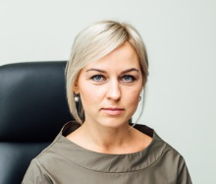
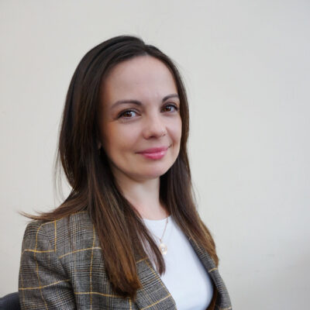
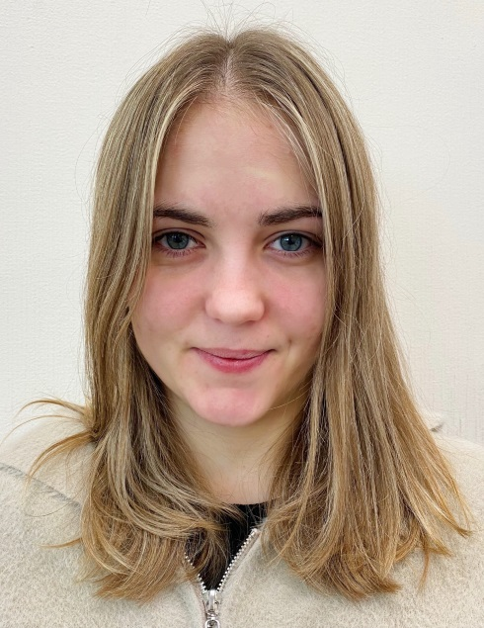
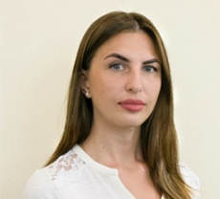
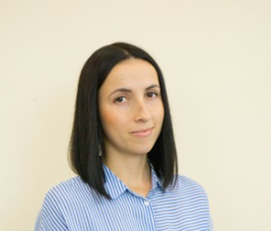
ГКУ РО «Центр закупок Рязанской области»
Рабочая группа
Руководство проекта
(непосредственно отвечающие
за результат проекта,
принимающие основные решения)
Команда проекта
Кондратьева А.А
начальник отдела организации закупок товаров
Таптыгина М.С.
эксперт отдела сопровождения ИС и ПО
Косыч Ю.А.
Директор ГКУ РО «Центр закупок Рязанской области»
Руководитель проекта
Соколова О.А.
Главный специалист отдела обеспечения деятельности учреждения
Сазонова О.В.
Заместитель директора

Slide 3
ГКУ РО «Центр закупок Рязанской области»
Карта потока создания ценности
Текущая

Slide 4
ГКУ РО «Центр закупок Рязанской области»
Карта потока создания ценности
Целевая

Slide 5
ГКУ РО «Центр закупок Рязанской области»
Диаграмма Спаггети
Текущая
Целевая

Slide 6
ГКУ РО «Центр закупок Рязанской области»
ТОП 5 проблем
 | Наименование проблемы | Почему? | Первопричина | Решения | Вклад (мин.) | Вклад (руб.) | Иное
1 | Времязатратность секретаря на проверку наличия прикрепленных файлов и их подписания ЭЦП в ЗЗ | - При регистрации заявки на закупку, должно быть, обязательное наличие прикрепленных документов, соответствующих требованиям Распоряжения Правительства Рязанской области от 29.12.2021 г. №563-р, в случае отсутствия таких файлов, ЗЗ отправляется на доработку заказчику | Осуществляется визуальная проверка ЗЗ по нескольким параметрам (открытие и просмотр перечня документов, наличие ЭЦП у документов) | 1)Доработка функционала РИС в части автоматической проверки ЗЗ на предмет наличия прикрепленных файлов и их подписание ЭЦП; 2) Выделение отдельного сотрудника на предмет наличия прикрепленных файлов и их подписание ЭЦП | -2 мин - 5 мин
2 | Времязатратность секретаря на повторную проверку заявки на закупку после ее доработки | - Если заявка на закупку была неправильно оформлена, после корректировки заказчиком, секретарь руководителя вновь проверяет заявку на правильность оформления | Проверка ЗЗ по всем параметрам после доработки осуществляет заново, так как возможна замена прикрепленных файлов | 1) Доработка функционала РИС в части исключения случаев направления ЗЗ при наличии несоответствий Распоряжению Правительства РО от 29.12.2021 г. №563-р/договору на осуществление функций спец. Организаций; 2) Выделение отдельного сотрудника на проверку ЗЗ с доработки | -2 мин - 5мин
3 | Длительный документооборот ЗЗ с момента регистрации до конечного исполнителя | - При регистрации заявки на закупку секретарем отводится 1 рабочий день - Скорость регистрации заявок зависит от посторонних задач в работе секретаря руководителя | Функционал РИС на регистрацию заявки на закупку имеет определённый маршрут, в котором требуется визуальная проверка | 1)Доработка функционала РИС в части исключения этапа визуальной проверки ЗЗ и ее регистрации секретарем 2) Выделение отдельного сотрудника на проверку ЗЗ | - 5 мин |  | Сокращение трудозатрат
4 | Риск допуска заявки на закупку, не соответствующей требованиям Распоряжения Правительства РО от 29.12.2021 г. №563-р/договора на оказание услуг спец. организации | - Проверка заявок осуществляется вручную, из-за других посторонних факторов в работе секретаря возможен риск ошибки (человеческий фактор) | Функционал РИС на регистрацию заявки на закупку имеет определённый маршрут, в котором требуется визуальная проверка | 1)Доработка функционала РИС в части автоматической проверки заявки на закупку и последующей регистрации 2)Разработка памятки (чек-листа) по проверке заявки на закупку | - 2 мин -10 мин
5 | Поступление звонков от заказчиков секретарю с вопросами по срокам регистрации ЗЗ |  | С момента направление ЗЗ до регистрации проходит 1 рабочий день | Доработка функционала РИС в части автоматической проверки с последующей регистрацией сразу же после поступления ЗЗ | - 1 мин

Slide 7
ГКУ РО «Центр закупок Рязанской области»
Карточка проекта

Slide 8
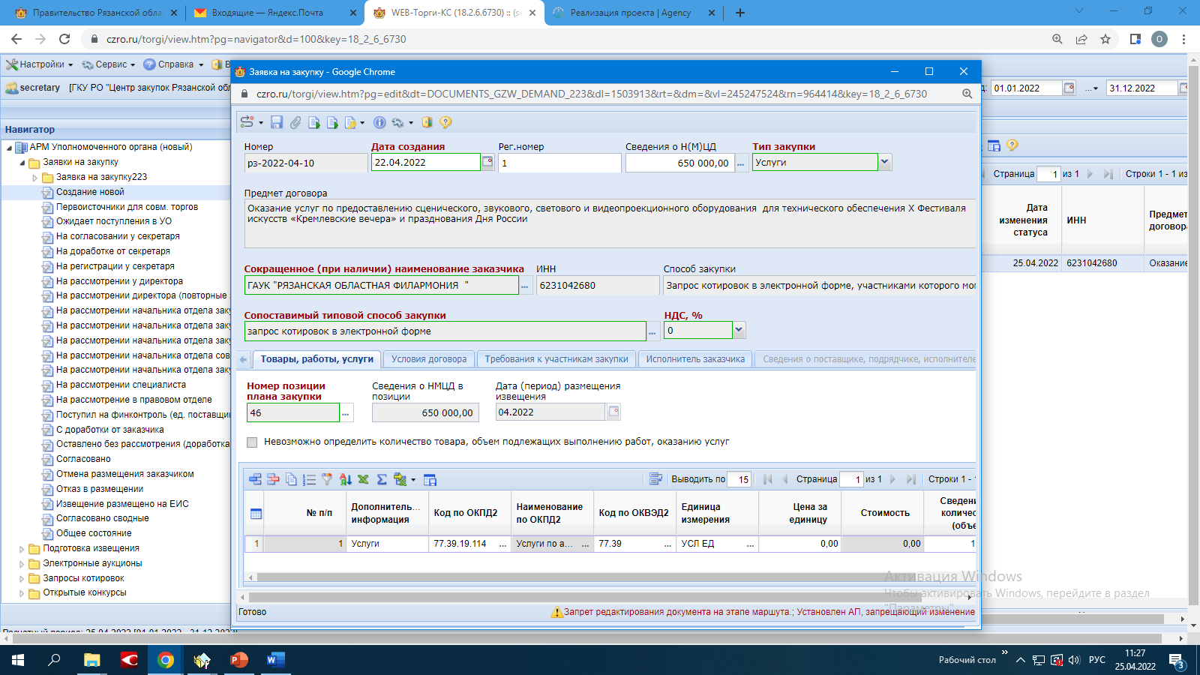
ГКУ РО «Центр закупок Рязанской области»
Итоги работы ДО/ ПОСЛЕ
1
2
3
4,5,6

Slide 9
ГКУ РО «Центр закупок Рязанской области»
Итоги работы ДО/ ПОСЛЕ
7,8,9,10

Slide 10
ГКУ РО «Центр закупок Рязанской области»
Итоги работы
Сокращение времени на проверку заявки на закупку секретарем
Сокращение трудозатрат на процедуру регистрации заявки на закупку
с 7 минут до 0 минут
с 1 человека до 0 человек
Устранены потери, не приносящие ценности процессу: лишние движение (поиск документов при проверке заявки), ненужная транспортировка (проверка заявки специалистом Центра); избыточная обработка (проверка заявки вручную); ожидание (ожидание заказчиком проверки заявки); переделка (исправление заявки при отказе в регистрации).

Slide 11
СПАСИБО ЗА ВНИМАНИЕ!

